Slide 1
Lệnh điều khiển

Slide 2

Nội dung
Lệnh ghi chú
Lệnh rẽ nhánh (if)
Lệnh lựa chọn (switch)
Lặp
While
Do…while
For
Ngắt

Slide 3
Lệnh ghi chú
Ghi chú (comment) là lệnh đặc biệt, không ảnh hưởng mã nguồn khi chạy, chỉ chú thích mã
Có 3 dạng comment
//
Ghi chú mã trên 1 hàng
/*…*/
Ghi chú mã trên nhiều hàng
/**…*/
Diễn giải cách sử dụng của phương thức, trường hay lớp

Slide 4
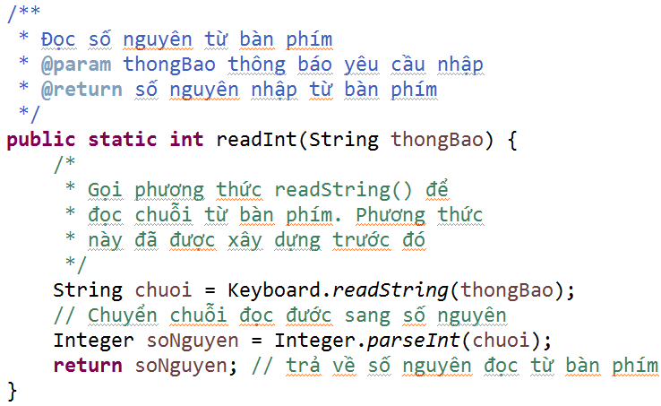
Lệnh ghi chú

Slide 5
lệnh điều khiển
If(đk)
If(đk)…else
If(đk1)…else if(đk2)...else
Rẽ nhánh
Lựa chọn
Switch(biểu thức)…case…default
Lệnh điều khiển
While(đk)
do…while(đk)
for(khởi đầu ; đk ; bước nhảy)
for(phần tử : tập hợp)
Lặp
break
continue
return
Ngắt

Slide 6
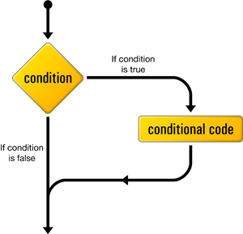
Lệnh if
Cú pháp
if(<điều kiện>) {
// Công việc
}
Diễn giải:
Công việc được thực hiện khi và chỉ khi biểu thức <điều kiện> có giá trị true.

Slide 7
Ví dụ lệnh if
Ví dụ: ví dụ sau xuất những gì ra màn hình
double diem = 4;
if (diem >= 5) {
System.out.println(“Đậu”);
}
Diễn giải:
Không xuất gì ra màn hình cả vì biểu thức điều kiện diem >= 5 có giá trị false.

Slide 8
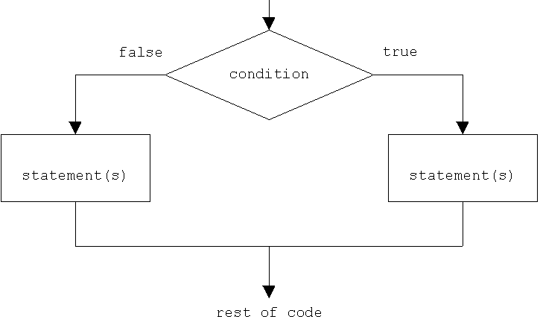
Lệnh if…else
Cú pháp
if (điều kiện) {
// công việc 1
}
else {
// công việc 2
}
Diễn giải
Nếu <điều kiện> có giá trị true thì thực hiện <công việc 1> ngược lại thực hiện <công việc 2>

Slide 9
Ví dụ lệnh if…else
Ví dụ
double diem = 6;
if (diem < 5) {
System.out.println(“Rớt”);
}
else {
System.out.println(“Đậu”);
}
Diễn giải
Ví dụ trên xuất chữ “Đậu” ra màn hình vì điều kiện <diem < 5> có giá trị là false.

Slide 10
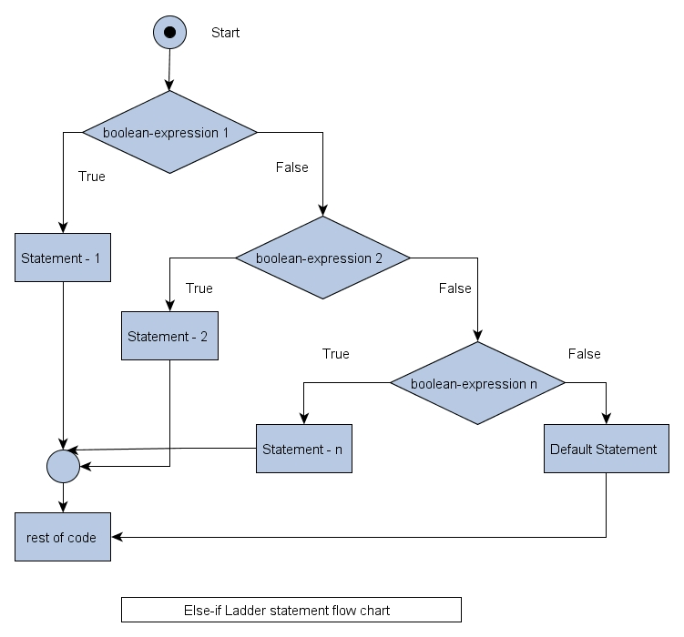
Nhiều lệnh if
Cú pháp
if (ĐK1){ công việc 1;
}
else if (ĐK2){
công việc 2;
}
…
else {
công việc N+1
}
Diễn giải
Nếu ĐK<I> có giá trị true thì thực hiện <công việc i> ngược lại thực hiện <công việc n+1>

Slide 11
Ví dụ nhiều lệnh if
Ví dụ
if(delta < 0) {
System.out.println(“Vô nghiệm”);
}
else if(delta == 0) {
System.out.println(“Nghiệm kép”);
}
else {
System.out.println(“2 nghiệm”);
}
…
Diễn giải
Biện luận phương trình bậc 2

Slide 12

Tính thuế thu nhập
Thu nhập gồm lương và thưởng. Hãy tính thuế thu nhập theo phương pháp lũy tiến như sau:
Thu nhập dưới 9 triệu: không đóng thuế
Thu nhập từ 9 đến 15: thuế 10%
Thu nhập trên 15 triệu: thuế 15%

Slide 13
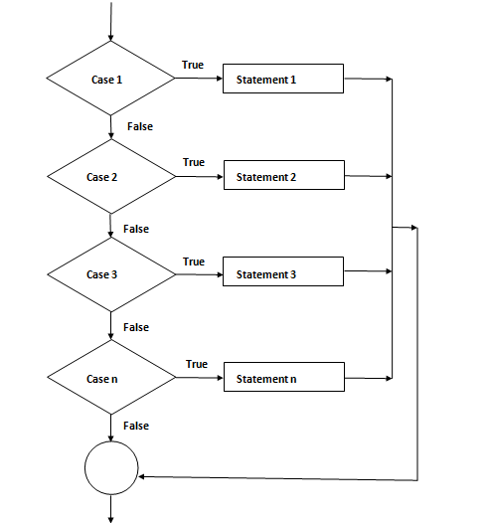
Lệnh switch
Cú pháp
switch (biểu thức)
{
case <giá trị 1>:
// Công việc 1
break;
case <giá trị 2>:
// Công việc 2
break;
…
default:
// Công việc N+1
break;
}
Diễn giải
Nếu giá trị <biểu thức> bằng <giá trị i> thì <công việc i> được thực hiện, ngược lại <công việc n+1> được thực hiện

Slide 14
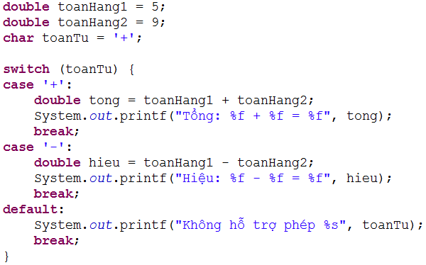
Ví dụ lệnh switch

Slide 15
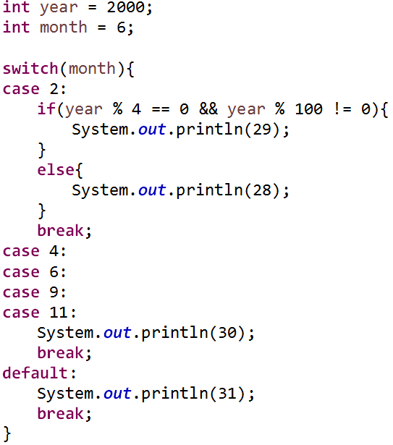
Ví dụ lệnh switch
Tìm số ngày của tháng

Slide 16
Lệnh lặp while
Cú pháp
while (điều kiện) {
// công việc
}
Diễn giải
Thực hiện công việc trong khi điều kiện còn thỏa mãn (điều kiện có giá trị true).
Điều kiện
false
true
Công việc

Slide 17
Lệnh lặp while
Ví dụ
int i = 1;
while (i < 20) {
System.out.println(“Hello World !”);
i++;
}
Diễn giải
sau sẽ xuất 19 dòng Hello World ra màn hình
i=1
i<20
false
true
Hello World
i++

Slide 18
Xuất bảng cửu chương
Tính trung bình cộng các số chia hết cho 3 từ 27 đến 232.

Slide 19
Lệnh lặp do…while
Cú pháp
do {
// công việc
}
while (điều kiện);
Diễn giải
Tương tự lệnh lặp while chỉ khác ở chỗ điều kiện được kiểm tra sau nghĩa là công việc được thực hiện ít nhất 1 lần.
Công việc
Điều kiện
true
false

Slide 20
Lệnh lặp do…while
Ví dụ
int so = -1;
do {
so = Keyboard.readInt(“Nhập số nguyên dương: ”);
}
while (so < 0);
Diễn giải
Ví dụ trên cho phép nhập số nguyên dương từ bàn phím.

Slide 21
Nhập điểm từ 0 đến 10

Slide 22
Lệnh lặp for
Cú pháp
for (khởi đầu ; điều kiện; bước nhảy){
// công việc
}
Diễn giải
B1: Thực hiện <khởi đầu>
B2: Kiểm tra <điều kiện>
Nếu là false thì kết thúc vòng lặp
B3: Thực hiện <công việc>
B4: Thực hiện <bước nhảy>
B5: Trở lại bước 2
Khởi đầu
Điều kiện
false
true
Công việc
Bước nhảy

Slide 23
Bảng cửu chương với for

Slide 24
For each
Cú pháp
for (kiểu x : tập hợp){
// Xử lý phần tử x
}
Diễn giải
For-each được sử dụng để duyệt tập hợp. Mỗi lần lấy 1 phần tử từ tập hợp và xử lý phần tử đó.
Hết phần tử ?
true
false
Lấy phần tử x từ tập hợp
Xử lý phần tử x

Slide 25
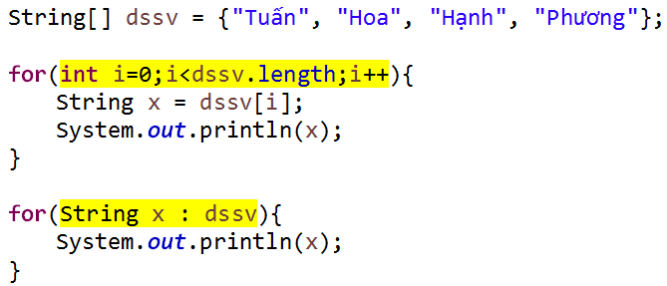
Ví dụ for và for-each
Mảng chứa danh sách sinh viên
Duyệt với for bình thường
Duyệt với for-each

Slide 26
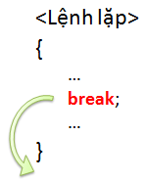
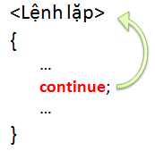
Lệnh break & continue
Break dùng để ngắt lệnh lặp
Continue dùng để thực hiện lần lặp tiếp theo ngay lặp tức

Slide 27
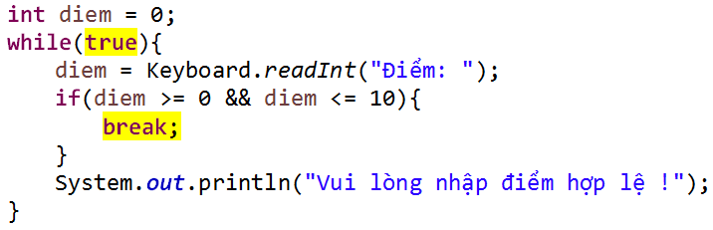
Ví dụ break
Nhập điểm hợp lệ (từ 0 đến 10)

Slide 28
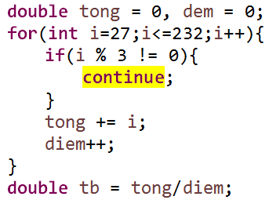
Ví dụ: Trung bình cộng
Tính trung bình cộng các số chia hết cho 3 từ 27 đến 232

Slide 29
Lệnh return
Lệnh return dùng để kết thúc hoặc trả về kết quả của phương thức.
Nếu kiểu trả về của phương thức là void thì return chỉ có ý nghĩa kết thúc phương thức.
Ngược lại return sẽ trả về kết quả của phương thức

Slide 30
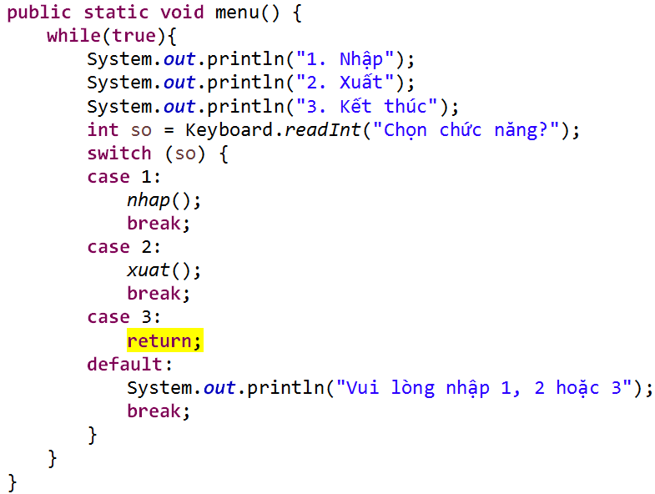
Kết thúc hàm
Kết thúc phương thức (không trả về kết quả)

Slide 31
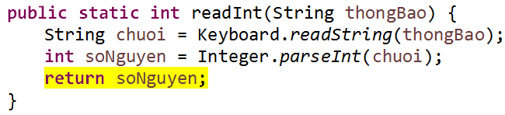
Trả kết quả
Trả kết quả về

Slide 32
Lệnh try…catch
Cấu trúc lệnh
try{
// Khối lệnh có khả năng xảy ra ngoại lệ
}
catch(Exception ex){
// Xử lý ngoại lệ
}

Slide 33
Lệnh try…catch
Ví dụ: chuyển chuỗi sang số
try{
int a = Integer.parseInt(s);
}
catch(Exception ex){
System.out.println(“Không chuyển số”);
}

Slide 34
Tóm tắt
Comments
If, if…else, if…else if…else
Switch…case
Loop
While
Do…while
For(;điều kiện;)
For(phần tử: tập hợp)
Ngắt
Break
Continue
return

